Slide 1
Sistema de CAI
Universidad Politécnica de Victoria Ingeniería en Tecnologías de la Información M.S.I. Mario Hubmerto Rodríguez Chávez Tecnologías y Aplicaciones Web
Integrantes de equipo:
-Gómez Flores Osiel -Hernández Rodríguez Miguel Angel

Slide 2
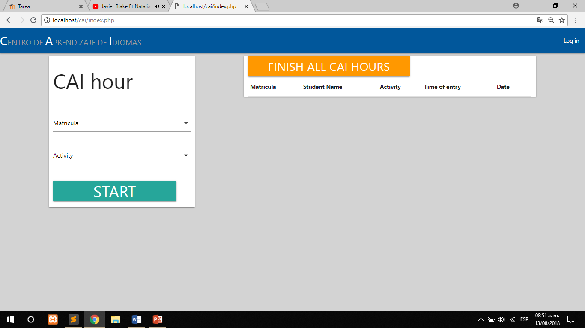
Inicio de Sesiones de CAI

Slide 3
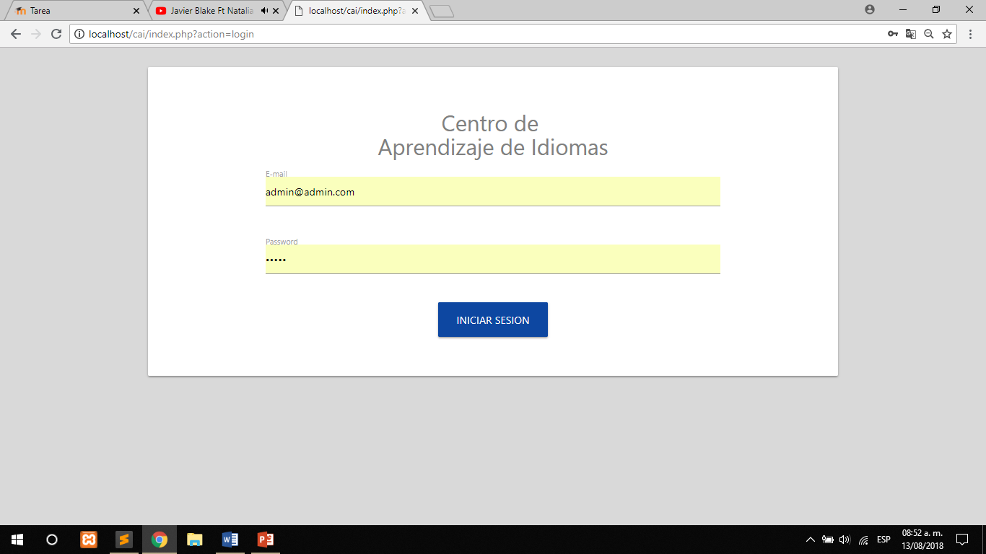
Login del sistema

Slide 4
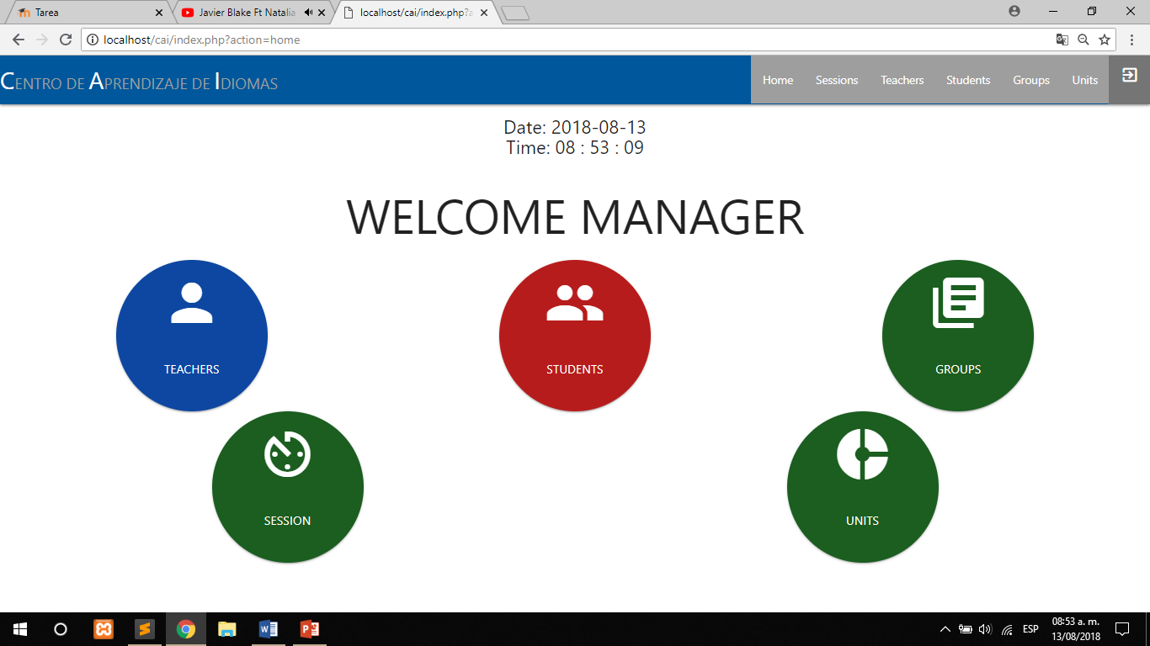
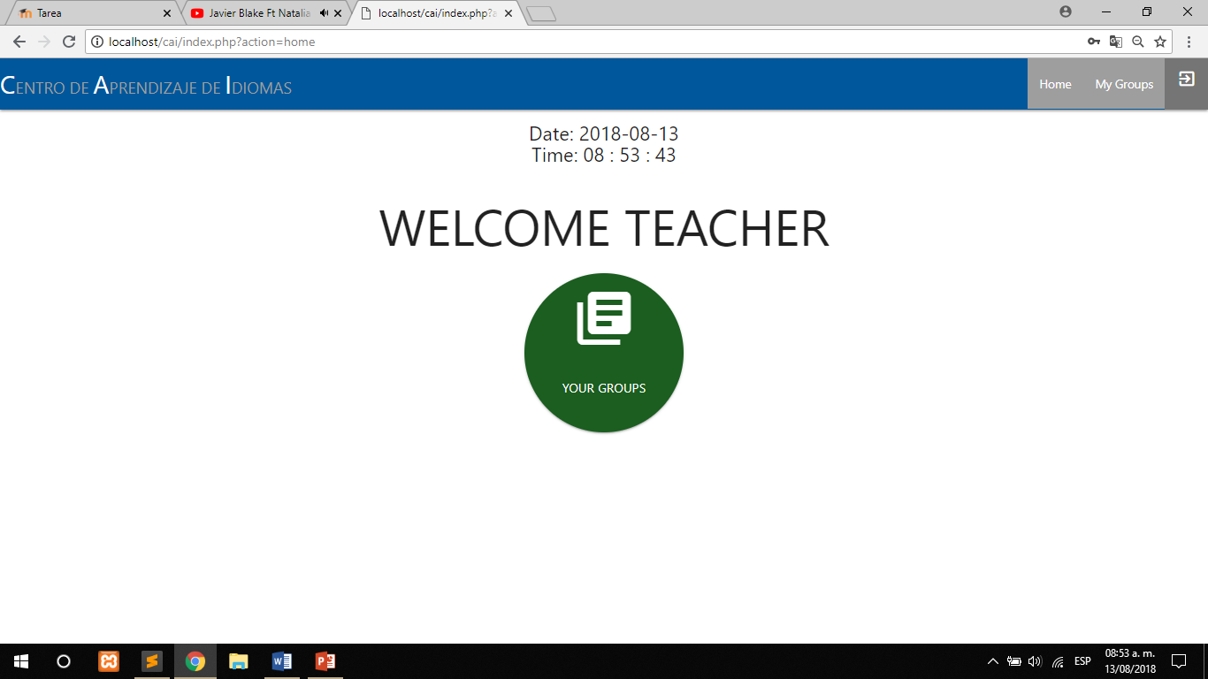
Administrador | Teacher

Slide 5
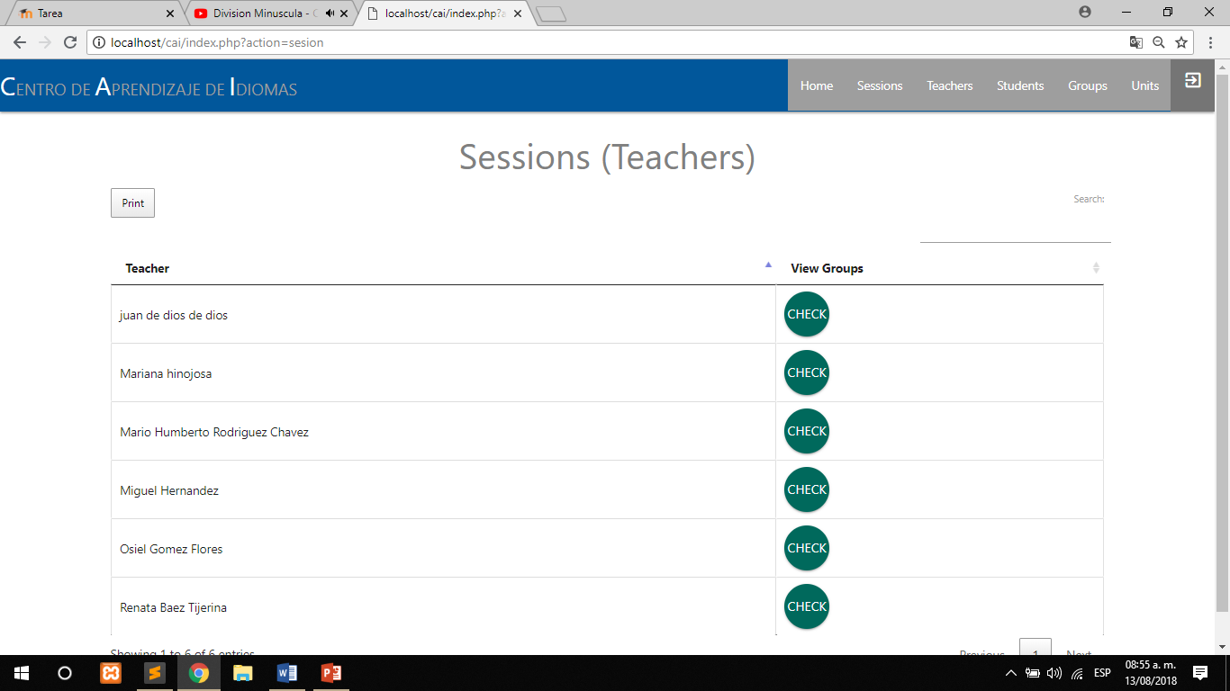
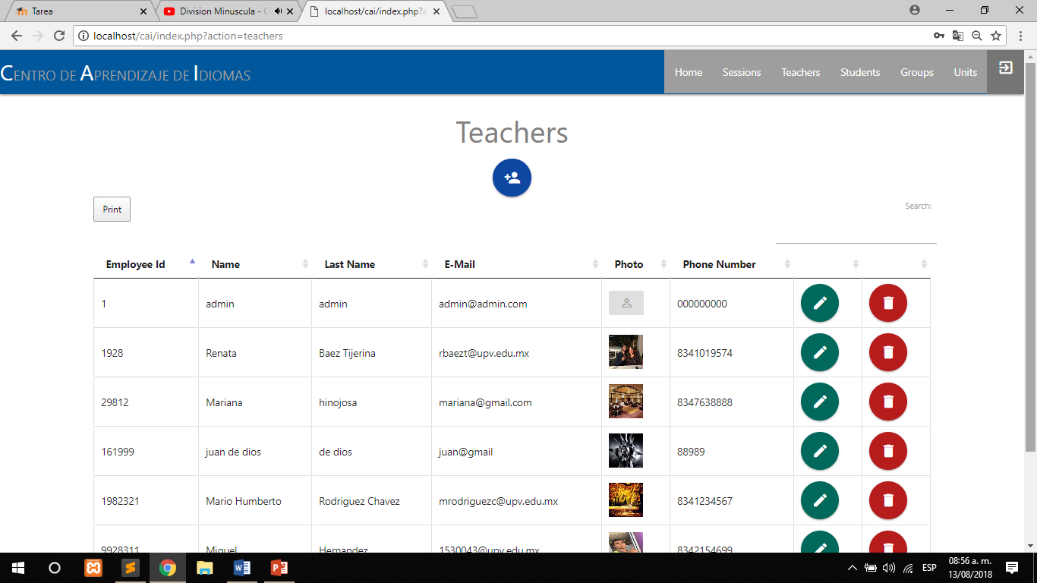
Sesiones | Teachers

Slide 6
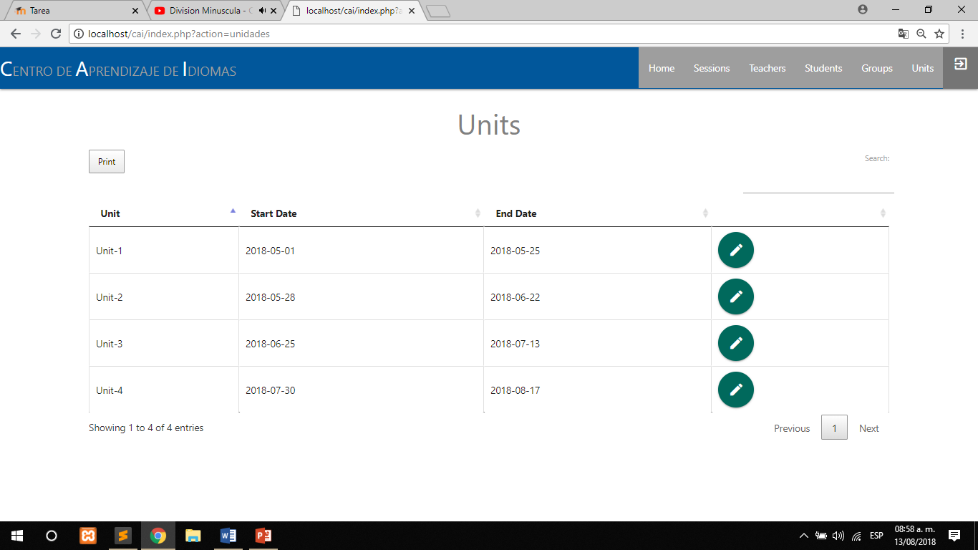
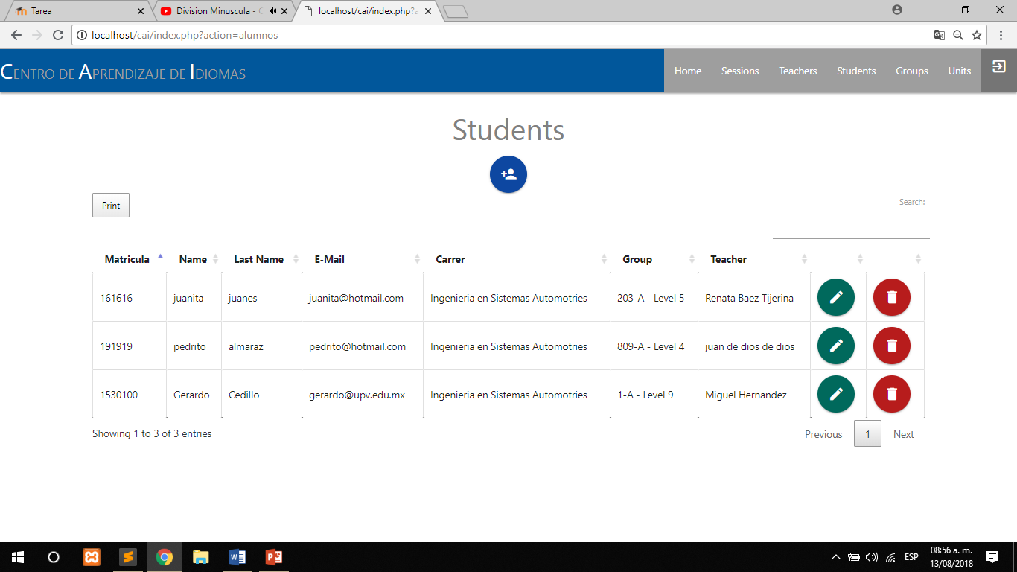
Unidades | Alumnos

Slide 7
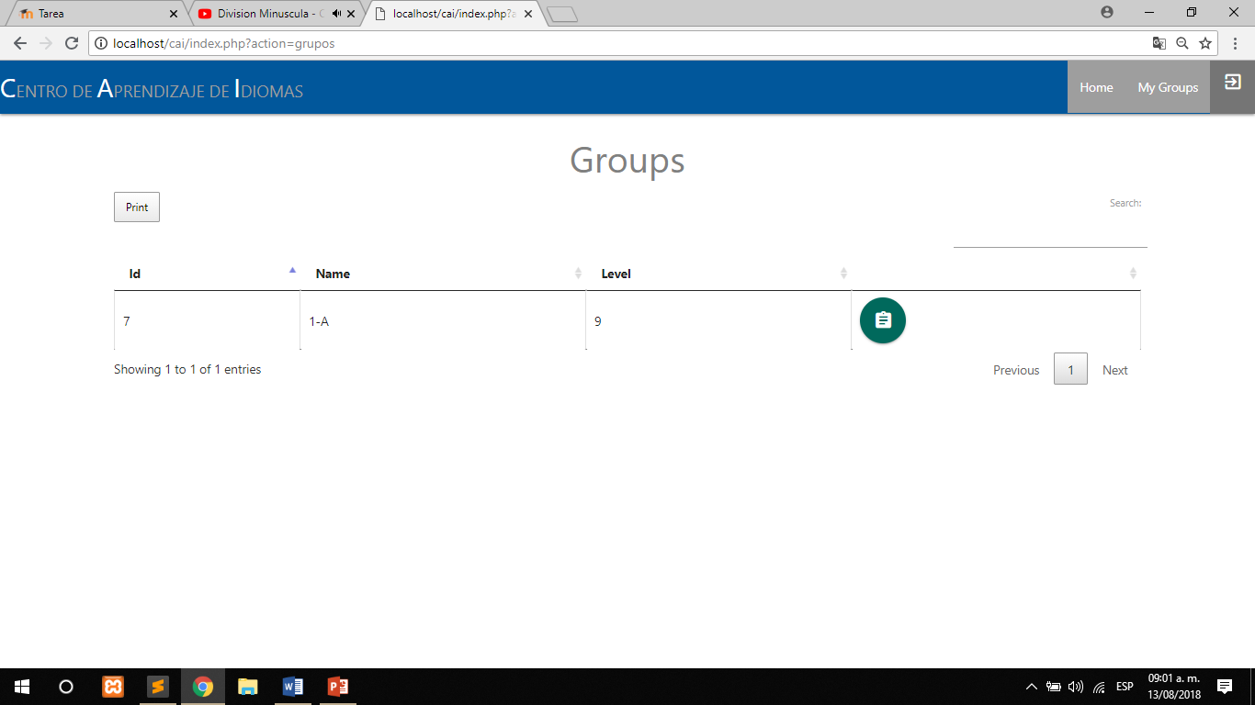
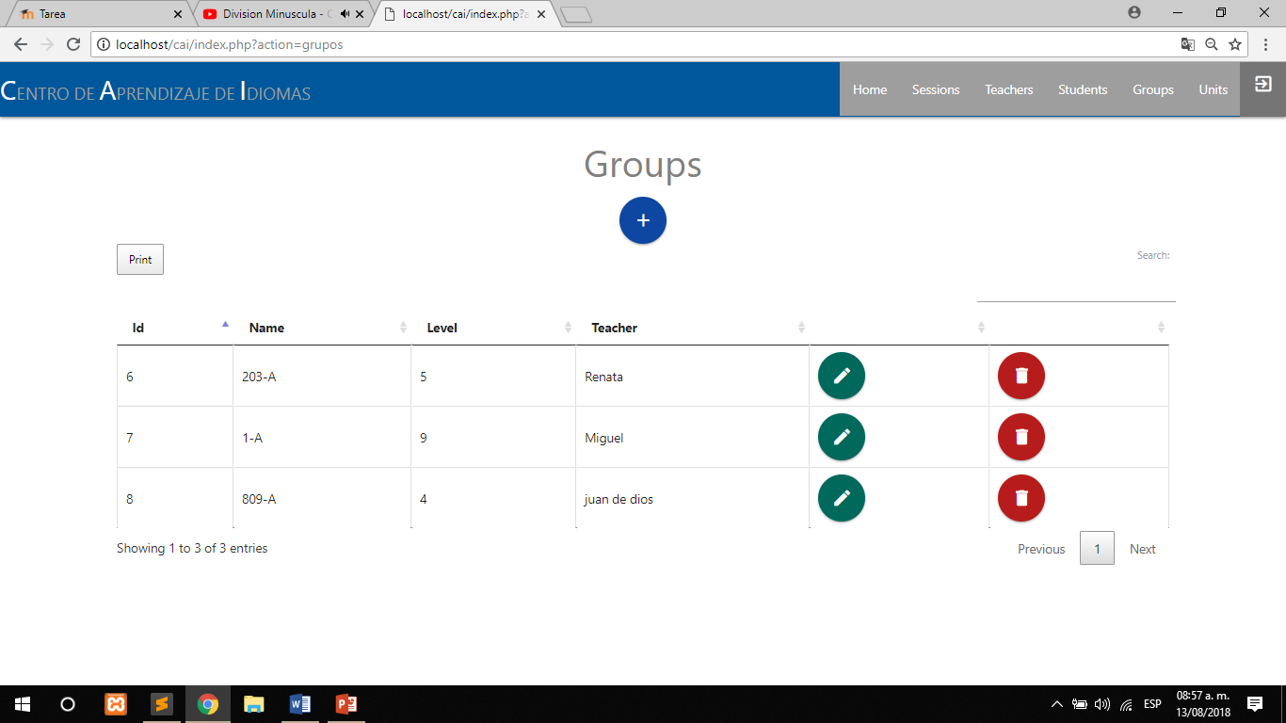
Grupos por teacher | Total de grupos

Slide 8
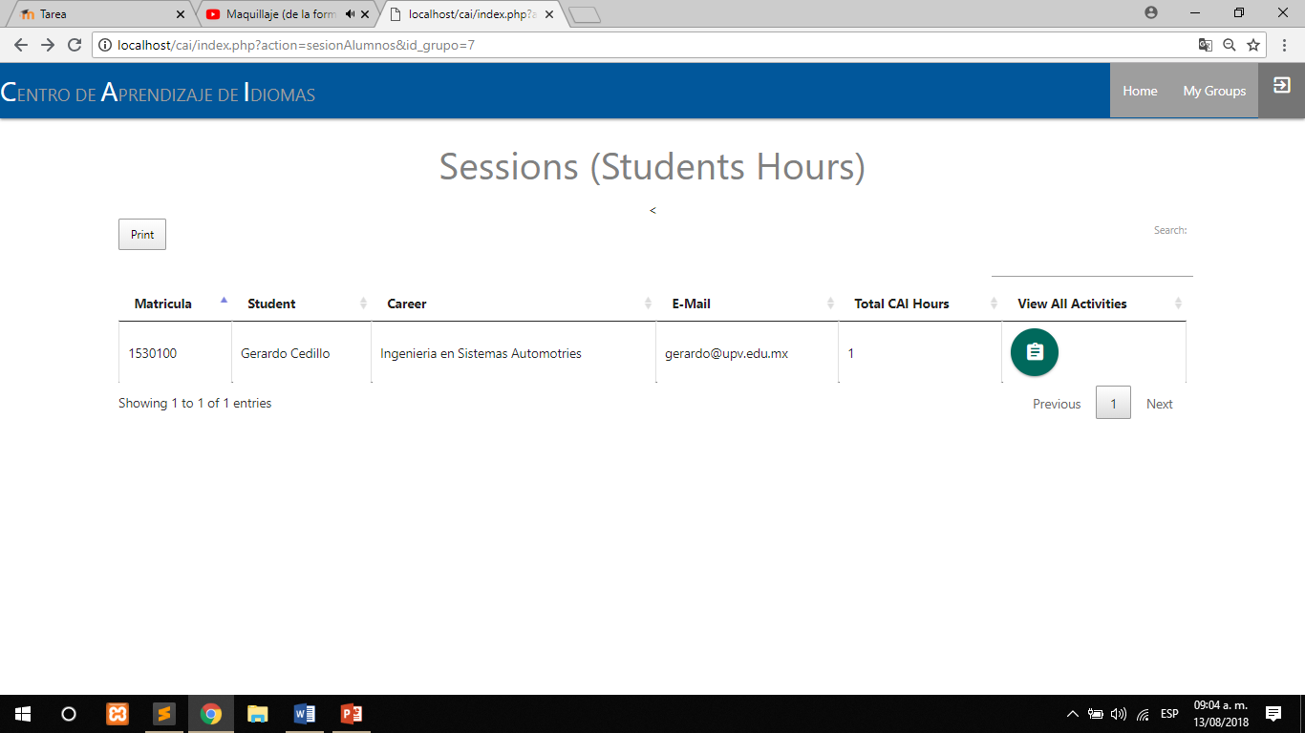
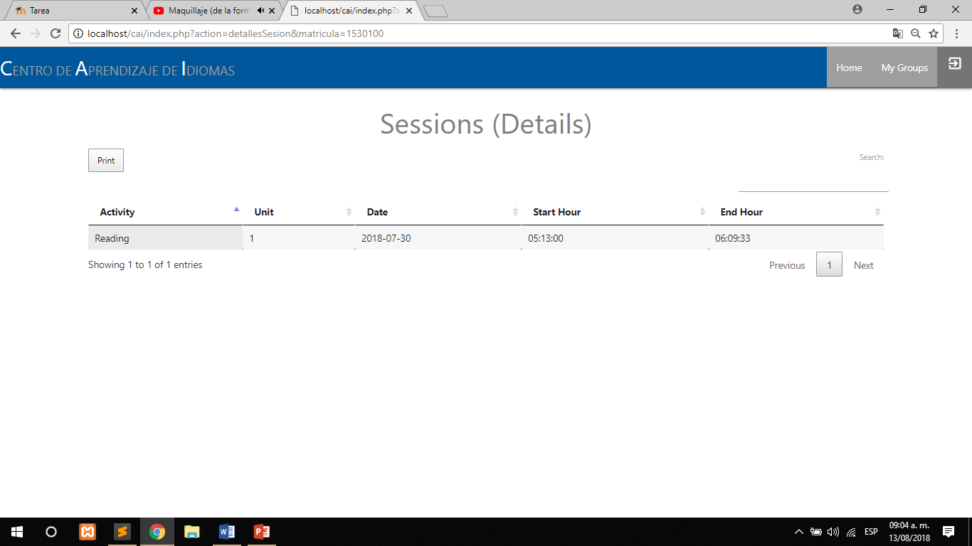
Horas por alumno | Detalle de sesion

